Slide 1



Santa Cruz das flores, 23 de março de 2021
sinónimos
E
antónimos
Iniciar
Prof. de Educação Especial: Tânia Teixeira

Slide 2
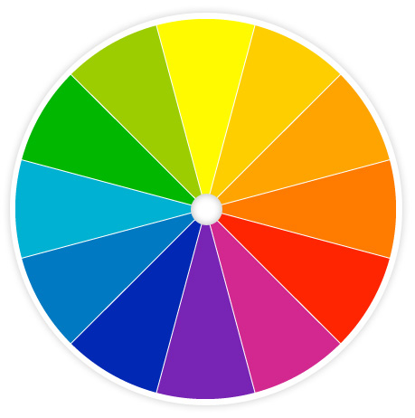


Roleta dos
sinónimos
agitado
húmida
largo
fatigado
comprido
animado
bonito
apetitosa
ruidoso
inteligente
vagaroso
tranquilo
seguinte
Prof. de Educação Especial: Tânia Teixeira

Slide 3

Roleta dos
Antónimos
amargo
diferente
largo
ausente
torto
atento
claro
desligada
simpático
pesado
corajoso
escuridão
Prof. de Educação Especial: Tânia Teixeira

